Slide 1
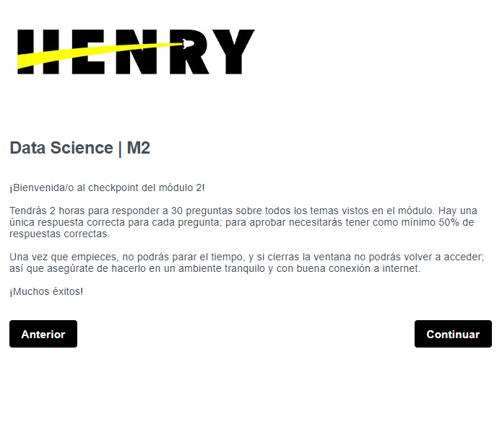

Slide 2
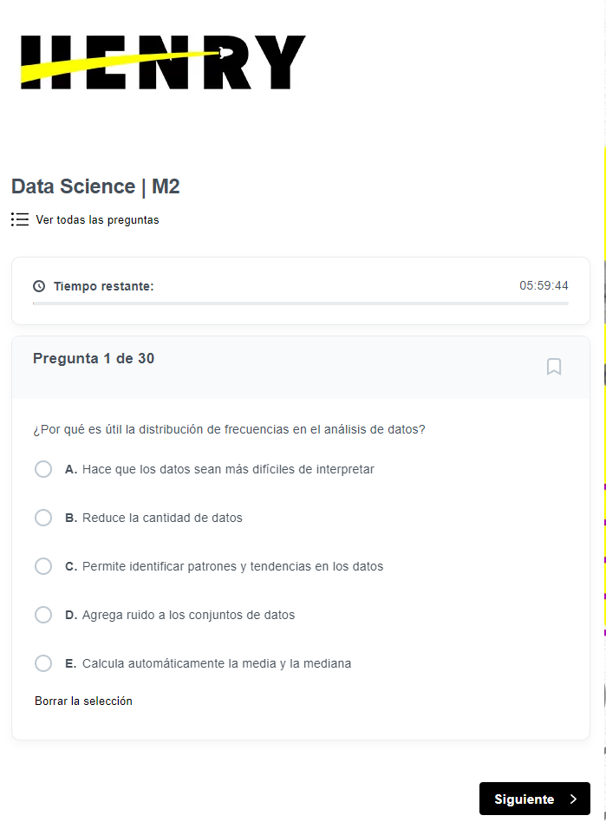
(C). La distribución de frecuencias es una herramienta útil en el análisis de datos porque permite identificar patrones y tendencias en los datos. Al organizar los datos en categorías de frecuencia, es posible ver cómo se distribuyen los datos y cómo se relacionan entre sí. Esto puede ser útil para comprender mejor los datos y para tomar decisiones informadas.

Slide 3
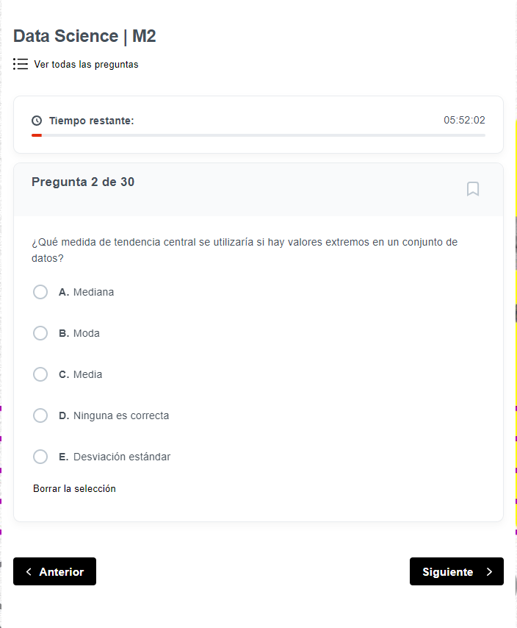
A) La mediana es la medida de tendencia central más apropiada cuando hay valores extremos presentes en un conjunto de datos, ya que es menos sensible a su impacto, a diferencia de la media.

Slide 4
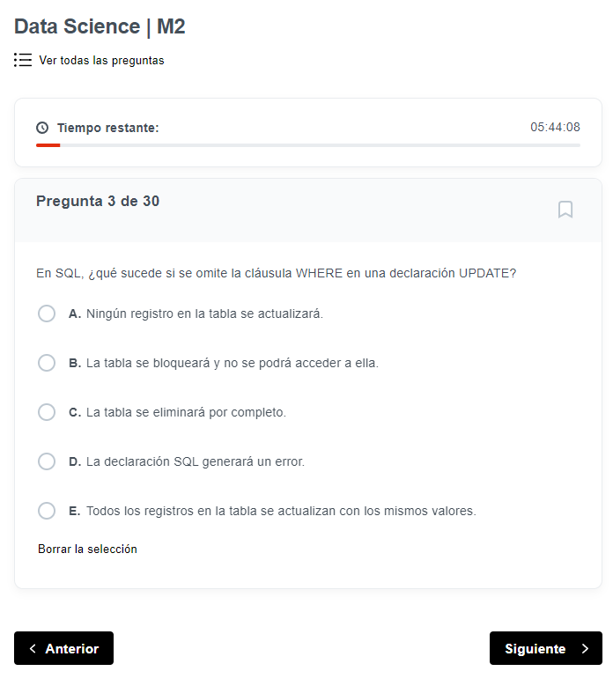
E) Todos los registros en la tabla se actualizarán con los mismos valores.
Esto significa que la declaración UPDATE actuará en todos los registros de la tabla, cambiando los valores de acuerdo con los datos proporcionados en la sentencia SQL. Es importante tener cuidado al omitir la cláusula WHERE, ya que puede resultar en una actualización masiva e involuntaria de todos los registros de la tabla con los mismos valores, lo cual podría ser problemático y llevar a cambios no deseados en los datos.

Slide 5
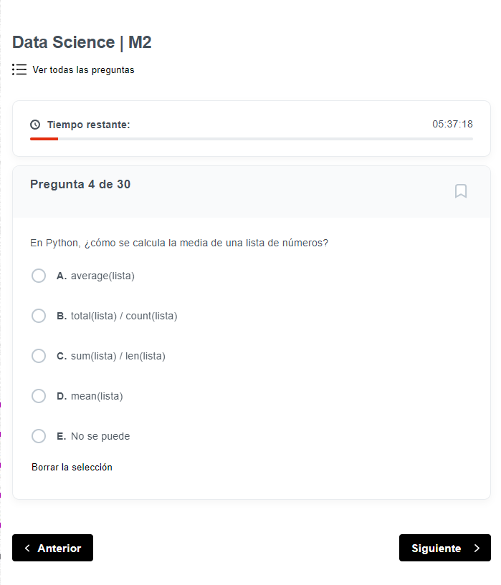
(D). En Python, la función mean() se utiliza para calcular la media de una lista de números. La función mean() toma una lista de números como argumento y devuelve el promedio de los números en la lista. lista = [1, 2, 3, 4, 5] media = mean(lista) print(media)

Slide 6
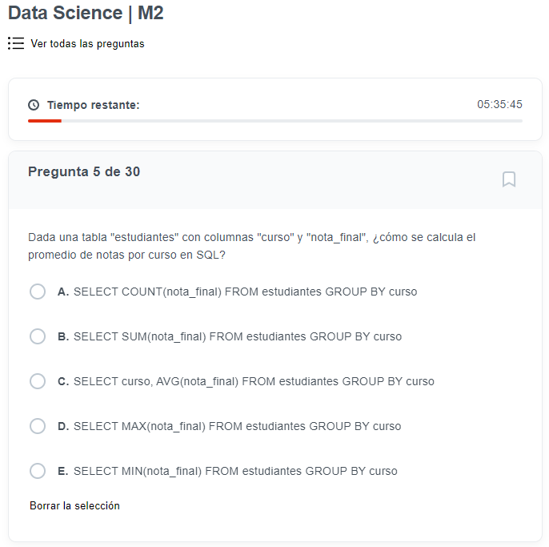
C. SELECT curso, AVG(nota_final) FROM estudiantes GROUP BY curso
Esta consulta utiliza la función de agregación AVG() que calcula la media (promedio) de la columna "nota_final" para cada curso. Al utilizar GROUP BY curso, se agrupan los datos por curso y se calcula el promedio de las notas para cada grupo de cursos.

Slide 7
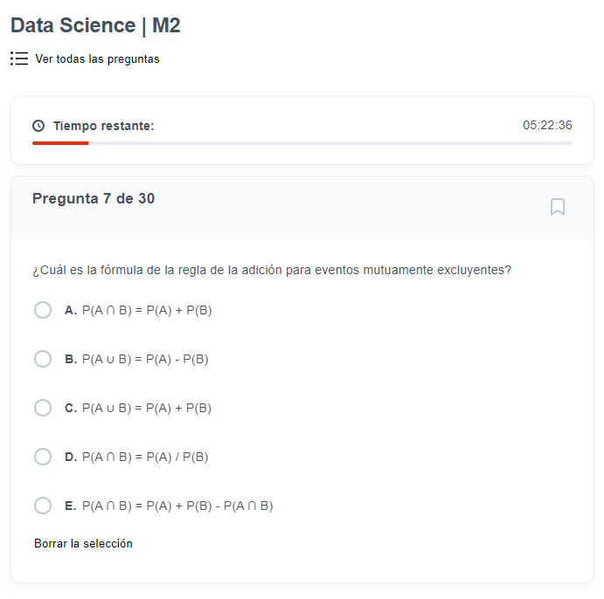
C. eventos mutuamente excluyentes (es decir, eventos que no pueden ocurrir simultáneamente), la fórmula de la regla de la adición es:
C. P(A∪B)=P(A)+P(B)

Slide 8
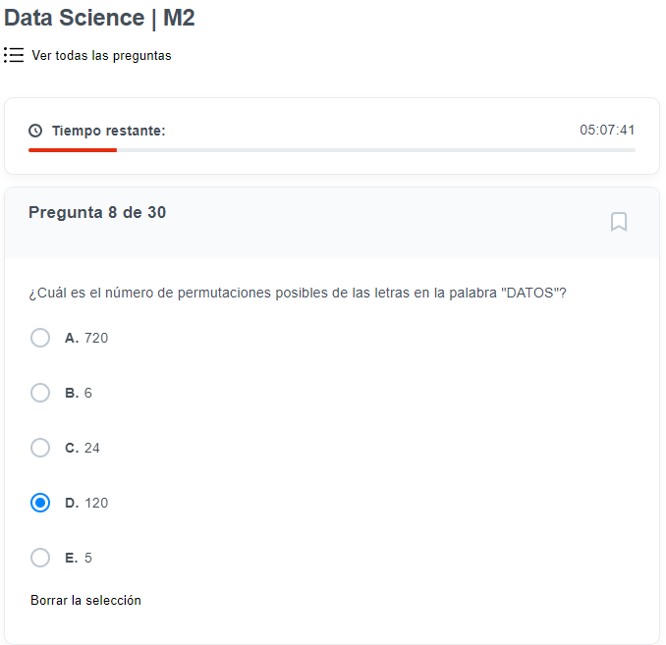
D. En este caso, "DATOS" tiene 5 letras en total, pero la letra "D" se repite una vez. Entonces, el número de permutaciones sería 5!1!=5!=1201!5!​=5!=120.

Slide 9
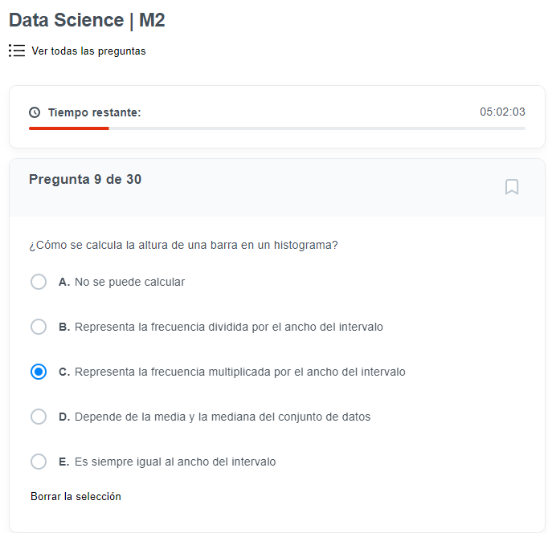
C. La altura de una barra en un histograma se determina por la frecuencia (número de observaciones) en ese intervalo específico multiplicada por el ancho del intervalo. Esto se hace para crear una representación visual de la distribución de los datos, donde la altura de las barras indica la densidad o cantidad de datos que caen dentro de cada intervalo.
La fórmula sería:
Altura de la barra = Frecuencia del intervalo * Ancho del intervalo

Slide 10
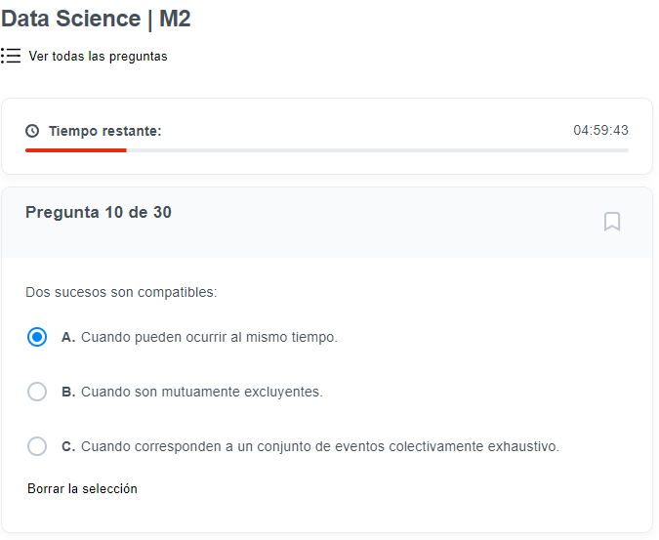
A. Cuando pueden ocurrir al mismo tiempo.
Si dos sucesos son compatibles, significa que no son mutuamente excluyentes y podrían ocurrir simultáneamente en una sola observación o experimento.

Slide 11
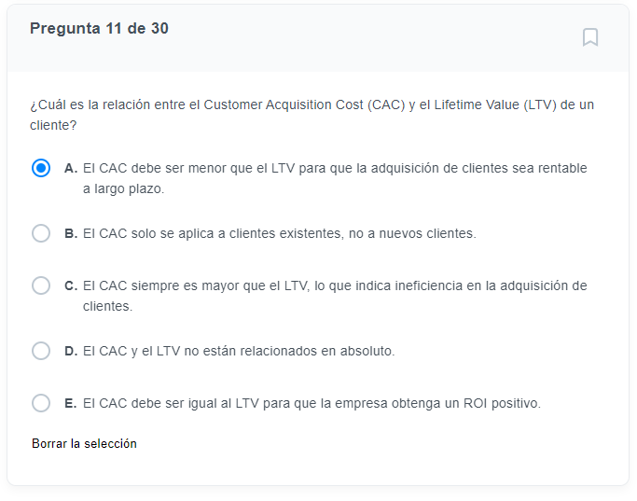
A. El CAC es el costo de adquirir un nuevo cliente. El LTV es el valor total que un cliente genera para la empresa durante su vida útil.
Si el CAC es mayor que el LTV, significa que la empresa está perdiendo dinero en la adquisición de clientes. Esto puede deberse a una mala estrategia de marketing, un producto o servicio de baja calidad o una tasa de retención de clientes baja.
Por lo tanto, es importante que las empresas se aseguren de que el CAC sea menor que el LTV para que puedan ser rentables a largo plazo.

Slide 12
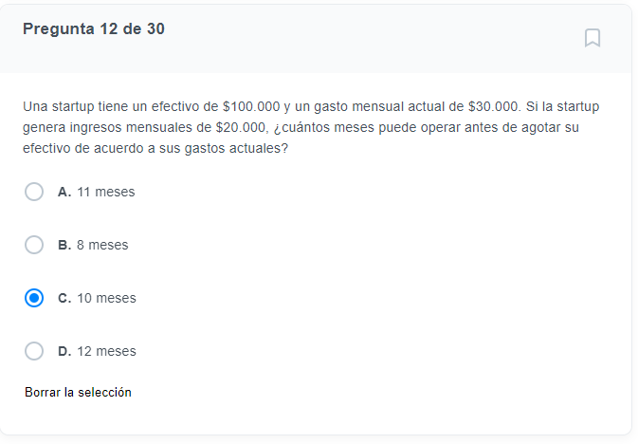

Slide 13
c. La distribución de Poisson es una distribución de probabilidad discreta que se utiliza para modelar el número de eventos que ocurren en un intervalo de tiempo determinado. En este caso, el evento es la ocurrencia de un mes en el que la startup genera menos ingresos que gastos.
La media de la distribución de Poisson es igual a la tasa de ocurrencia del evento. En este caso, la tasa de ocurrencia es de 10 eventos por mes ($30_000 - $20_000 / $10_000).

Slide 14
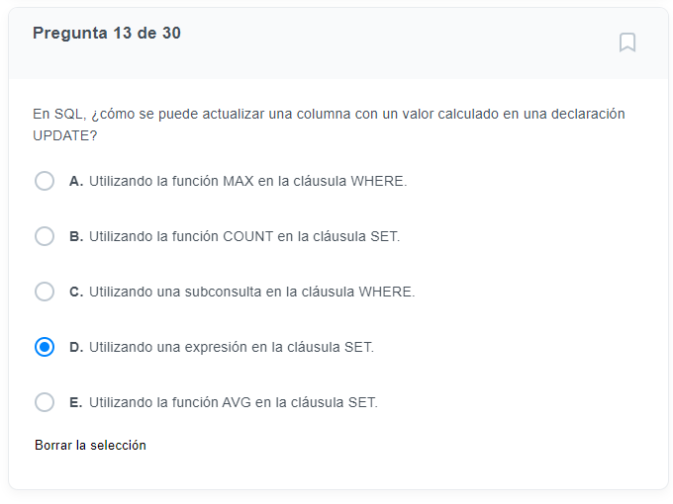
D. La cláusula SET se utiliza para especificar los valores que se actualizarán en las filas afectadas por la declaración UPDATE. Una expresión puede ser cualquier combinación de valores literales, variables, funciones y operadores.
Por ejemplo, la siguiente declaración UPDATE actualizará la columna total_price con el valor de la columna quantity multiplicada por el valor de la columna price:

Slide 15
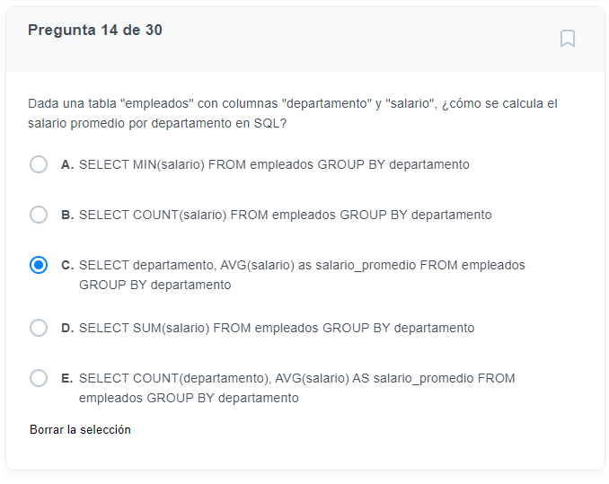
C. Esta consulta utiliza la cláusula GROUP BY para agrupar las filas de la tabla empleados por el valor de la columna departamento. Luego, la función AVG() se utiliza para calcular el salario promedio para cada grupo.

Slide 16
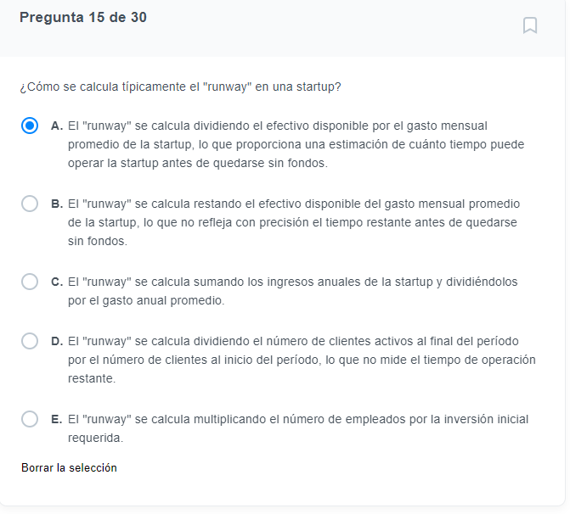
A. El "runway" se calcula dividiendo el efectivo disponible por el gasto mensual promedio de la startup, lo que proporciona una estimación de cuánto tiempo puede operar la startup antes de quedarse sin fondos.
La fórmula para calcular el runway es la siguiente:
Runway = Efectivo disponible / Gasto mensual promedio

Slide 17
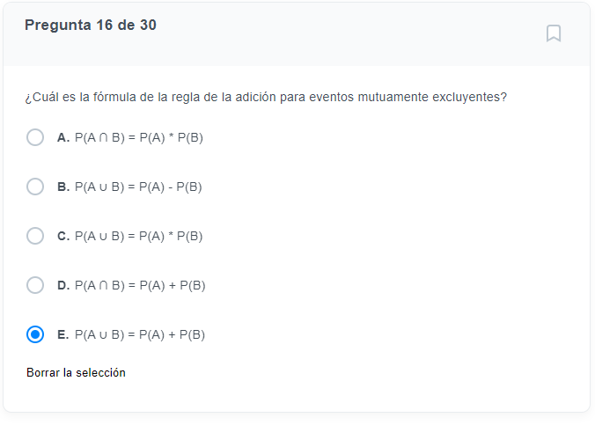
E. Matemáticamente, si dos eventos A y B son mutuamente excluyentes (lo que significa que no pueden ocurrir simultáneamente), entonces la probabilidad de que ocurra uno u otro (la unión de los eventos) se expresa como:
P(A∪B)=P(A)+P(B)

Slide 18
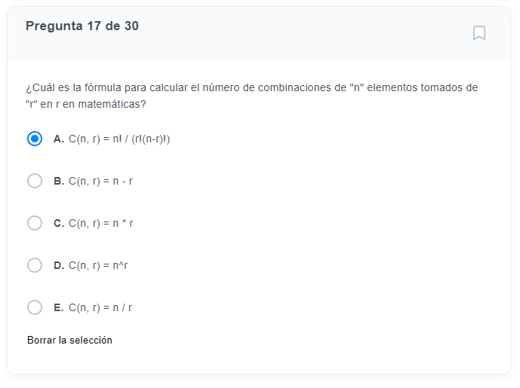
A.C(n,r)=n!/r!(n−r)!
Donde:
n! representa el factorial de "n".
r! es el factorial de "r".
(n−r)! es el factorial de la diferencia entre "n" y "r".

Slide 19
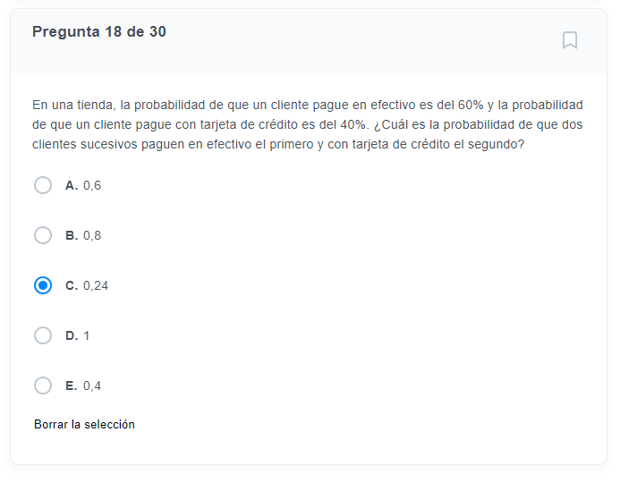

Slide 20
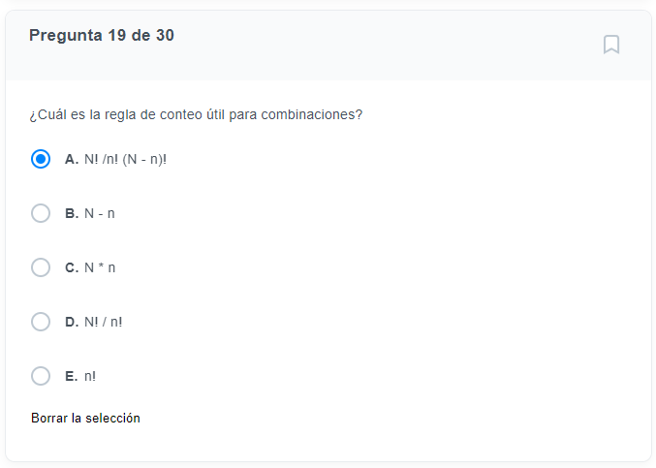

Slide 21
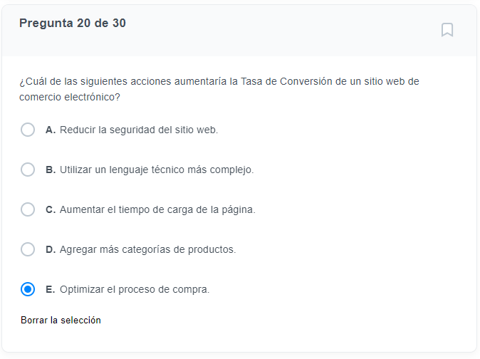

Slide 22
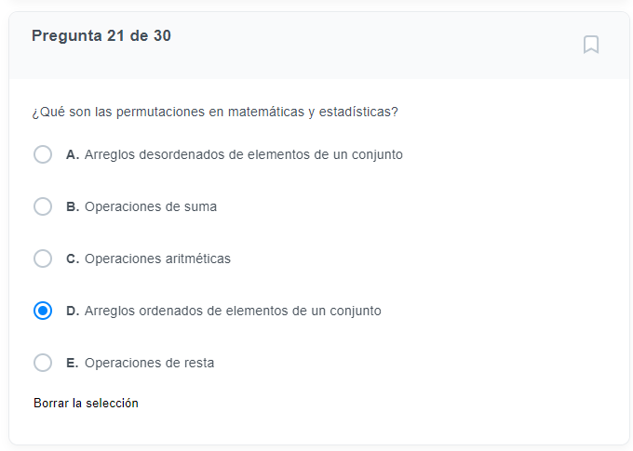

Slide 23
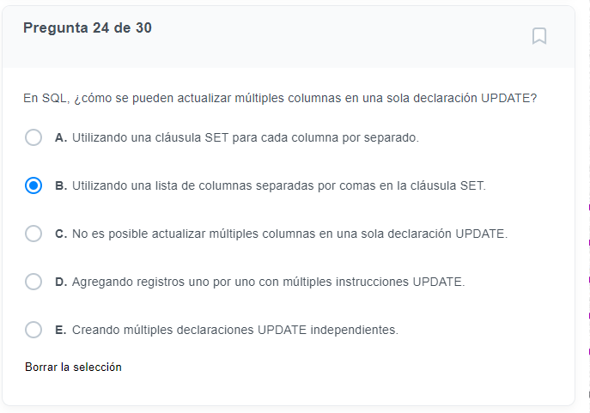

Slide 24
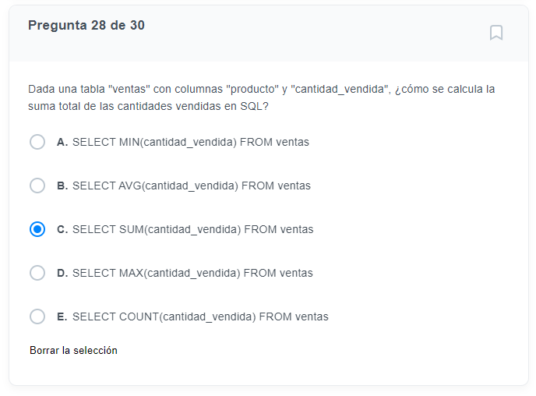

Slide 25
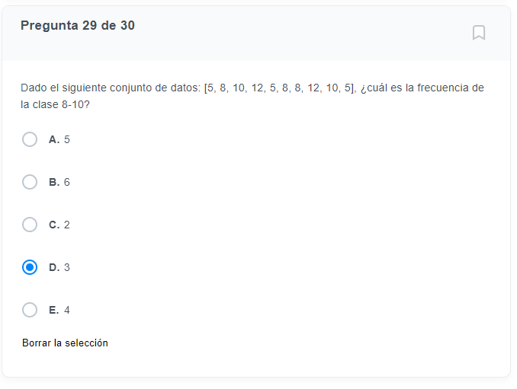


Slide 26
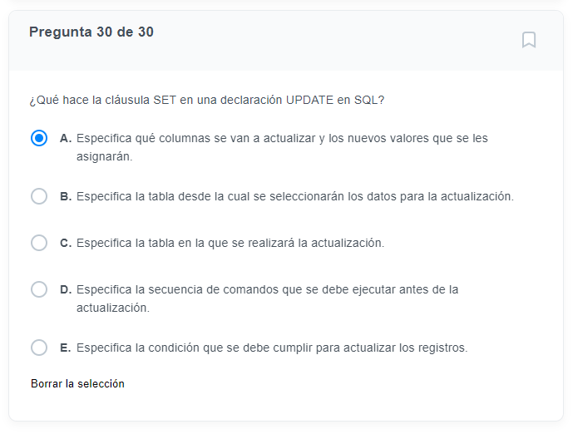

Slide 27
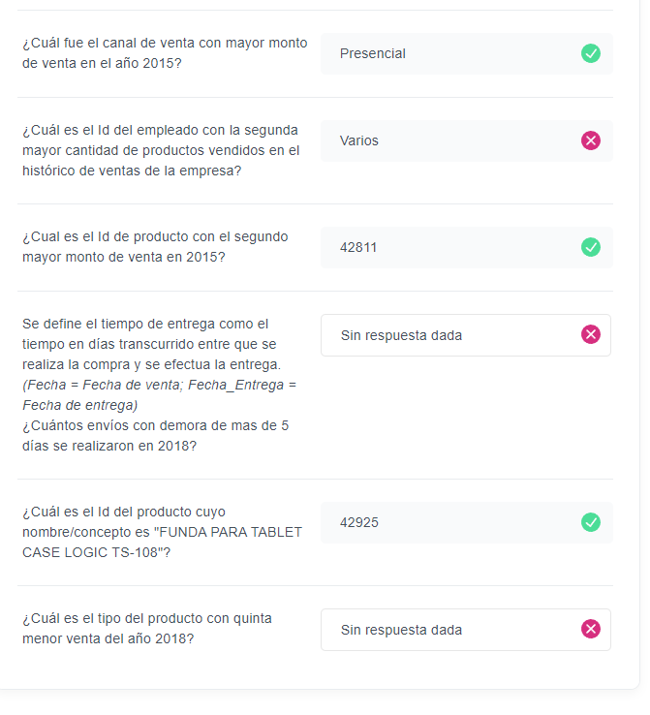

Slide 28
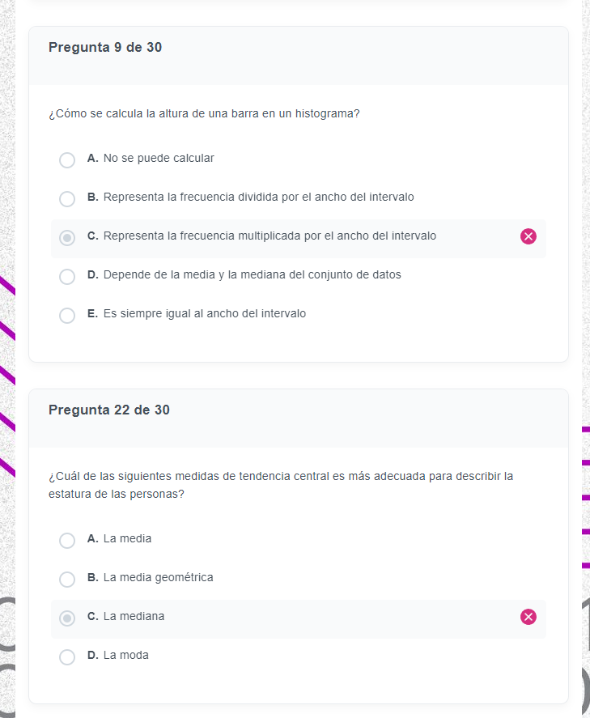
Opción correcta B
Opción correcta A

Slide 29
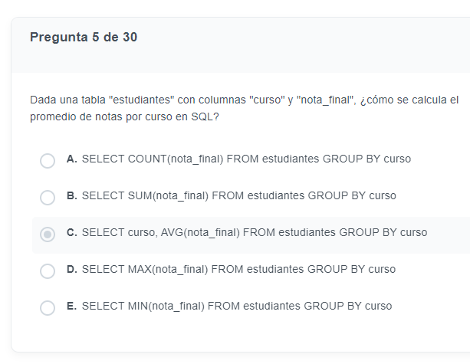

Slide 30
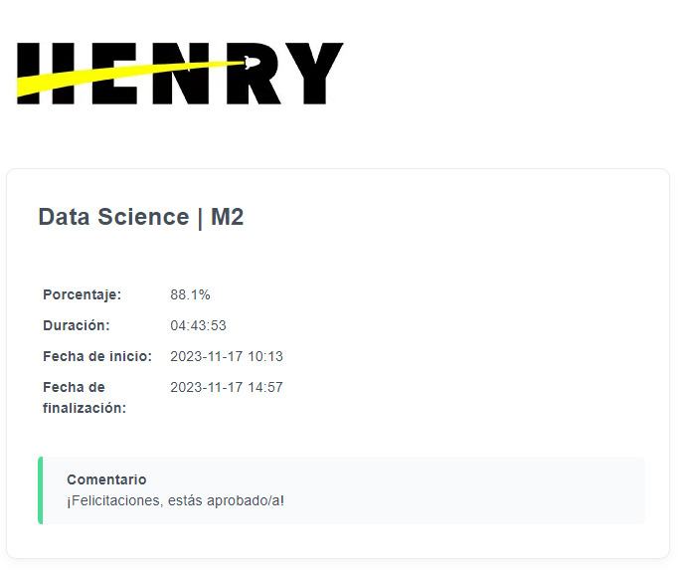

Slide 31
